Slide 1
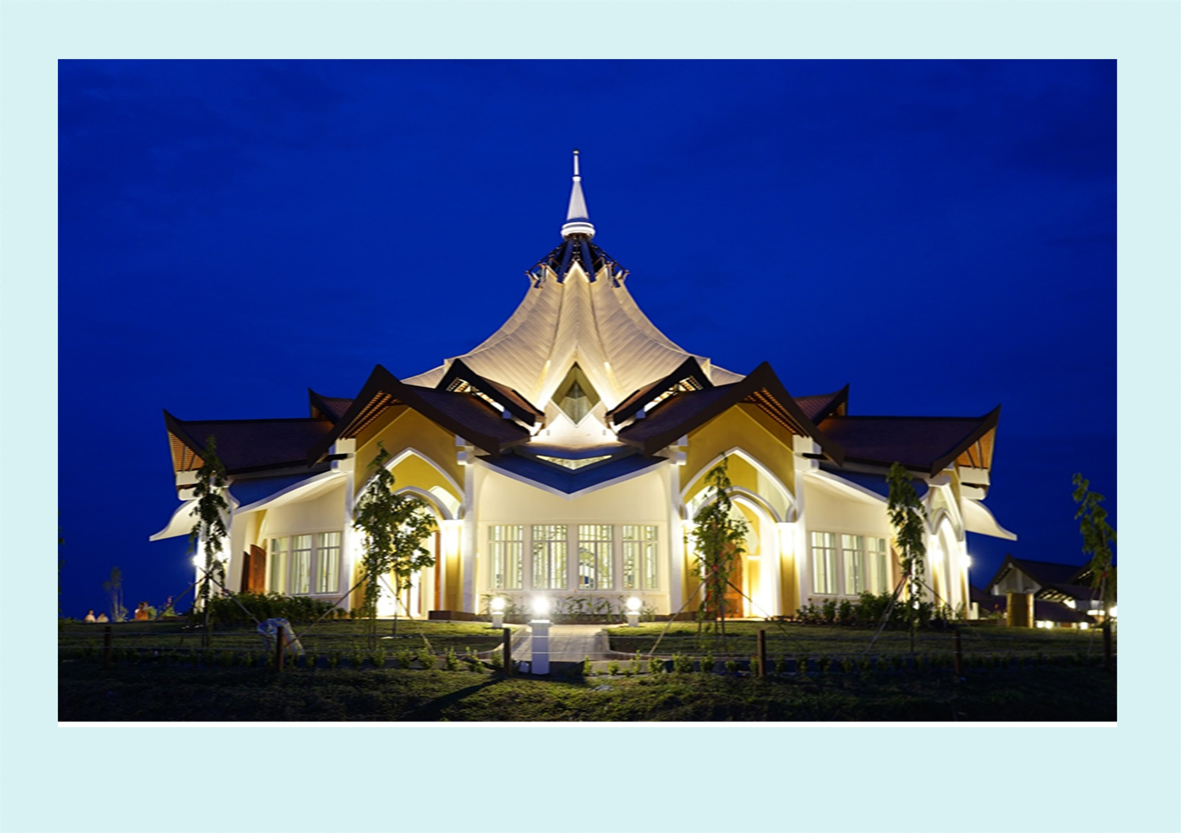
สักการะสถานบาไฮ
กัมพูชา Cambodia
Bahá’í House of Worship

Slide 2
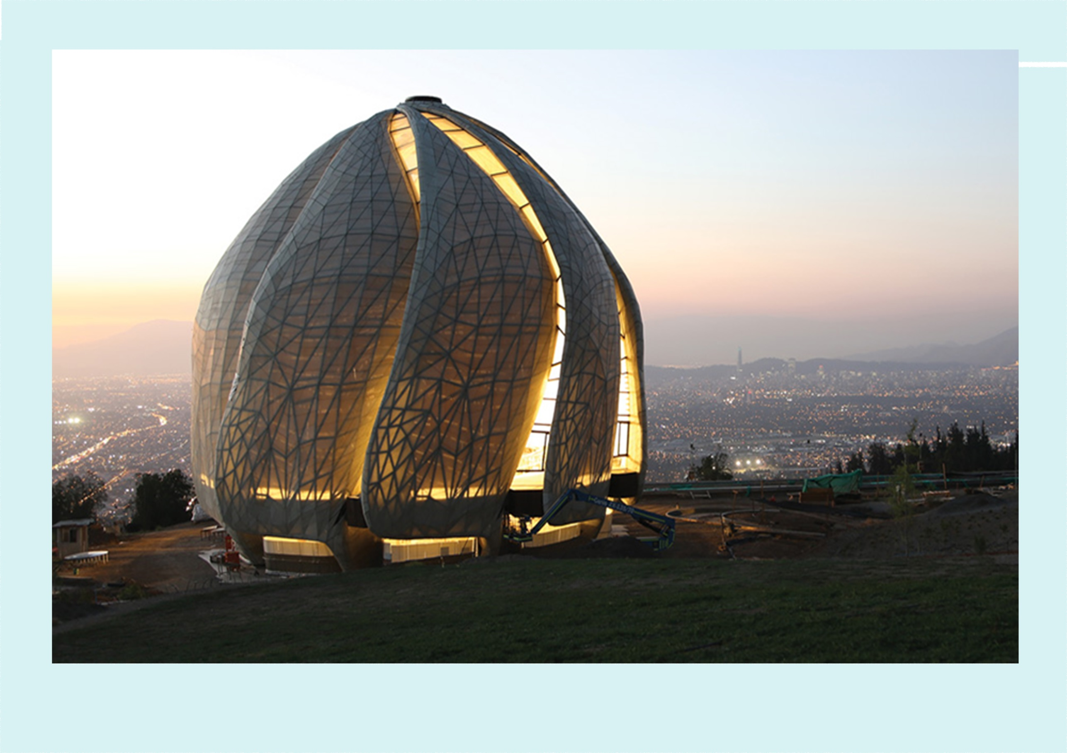
สักการะสถานบาไฮ
ชิลี Chile
Bahá’í House of Worship

Slide 3
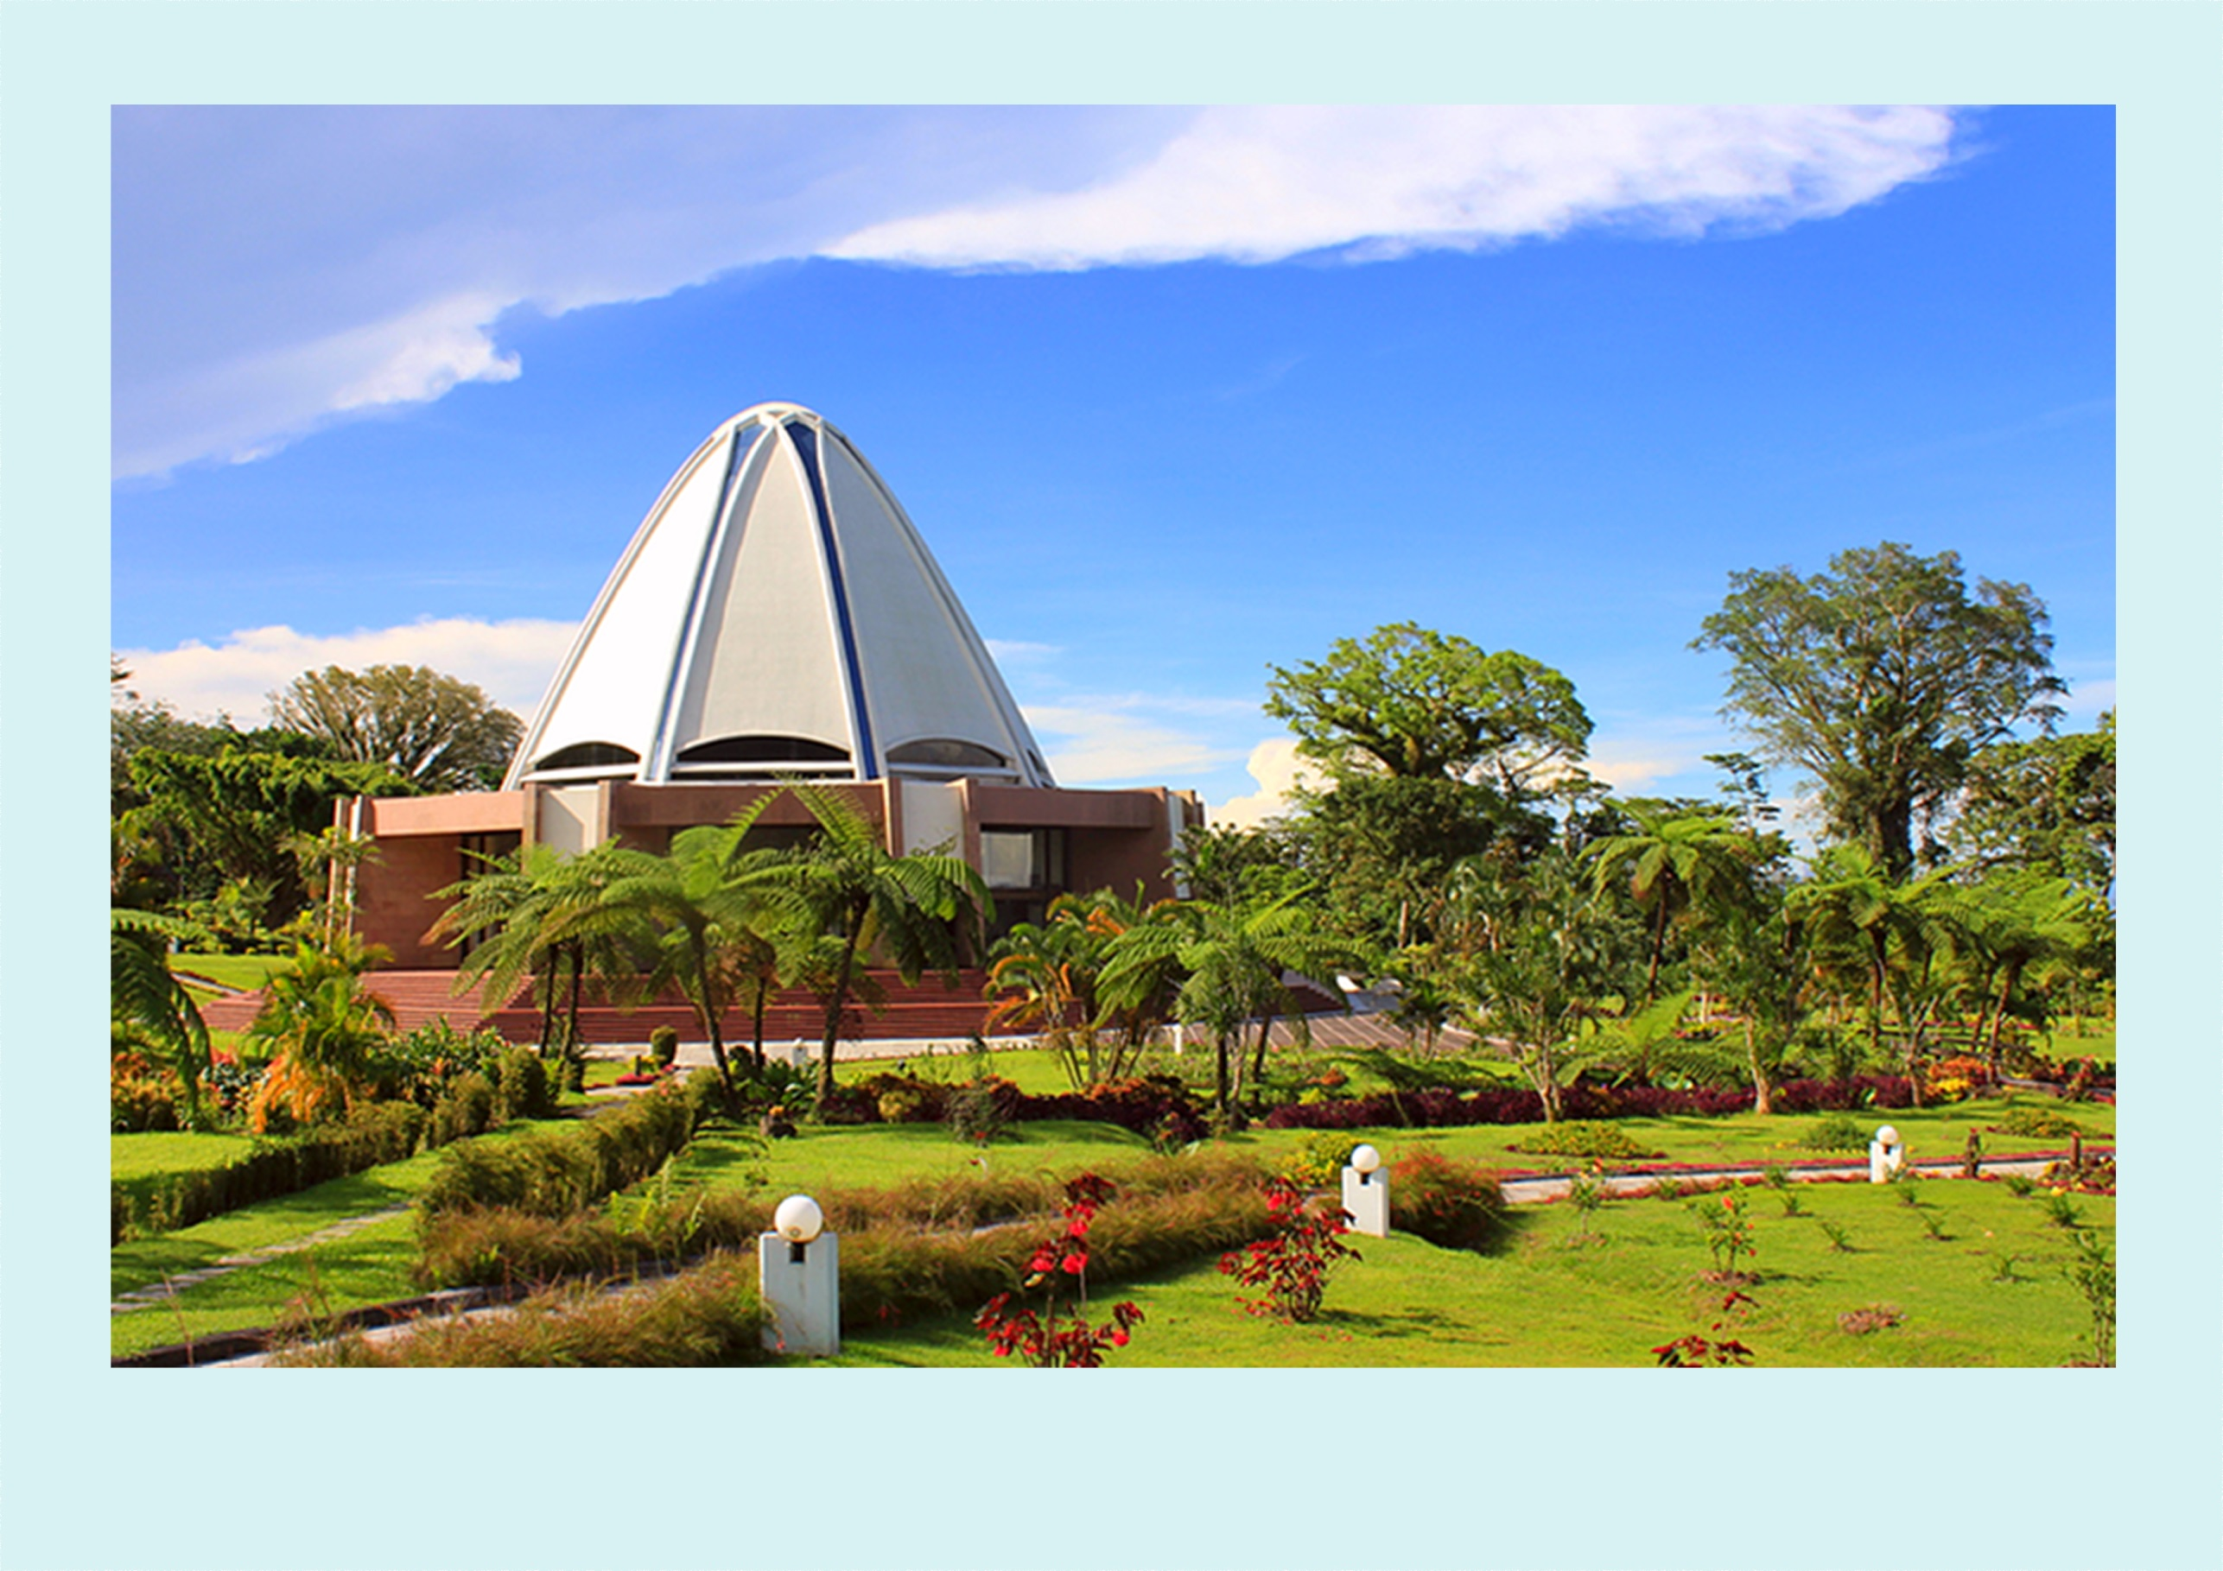
สักการะสถานบาไฮ
Bahá’í House of Worship
ซามัว Samoa

Slide 4
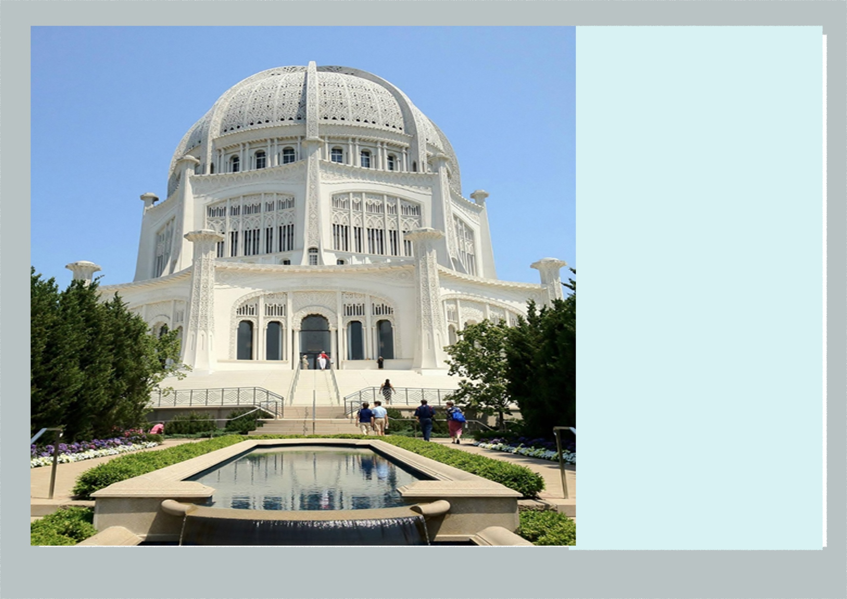
สักการะสถานบาไฮ
สหรัฐอเมริกา U.S.A
Bahá’í House of Worship

Slide 5

สักการะสถานบาไฮ
Bahá’í House of Worship
ประเทศเยอรมัน Germany

Slide 6
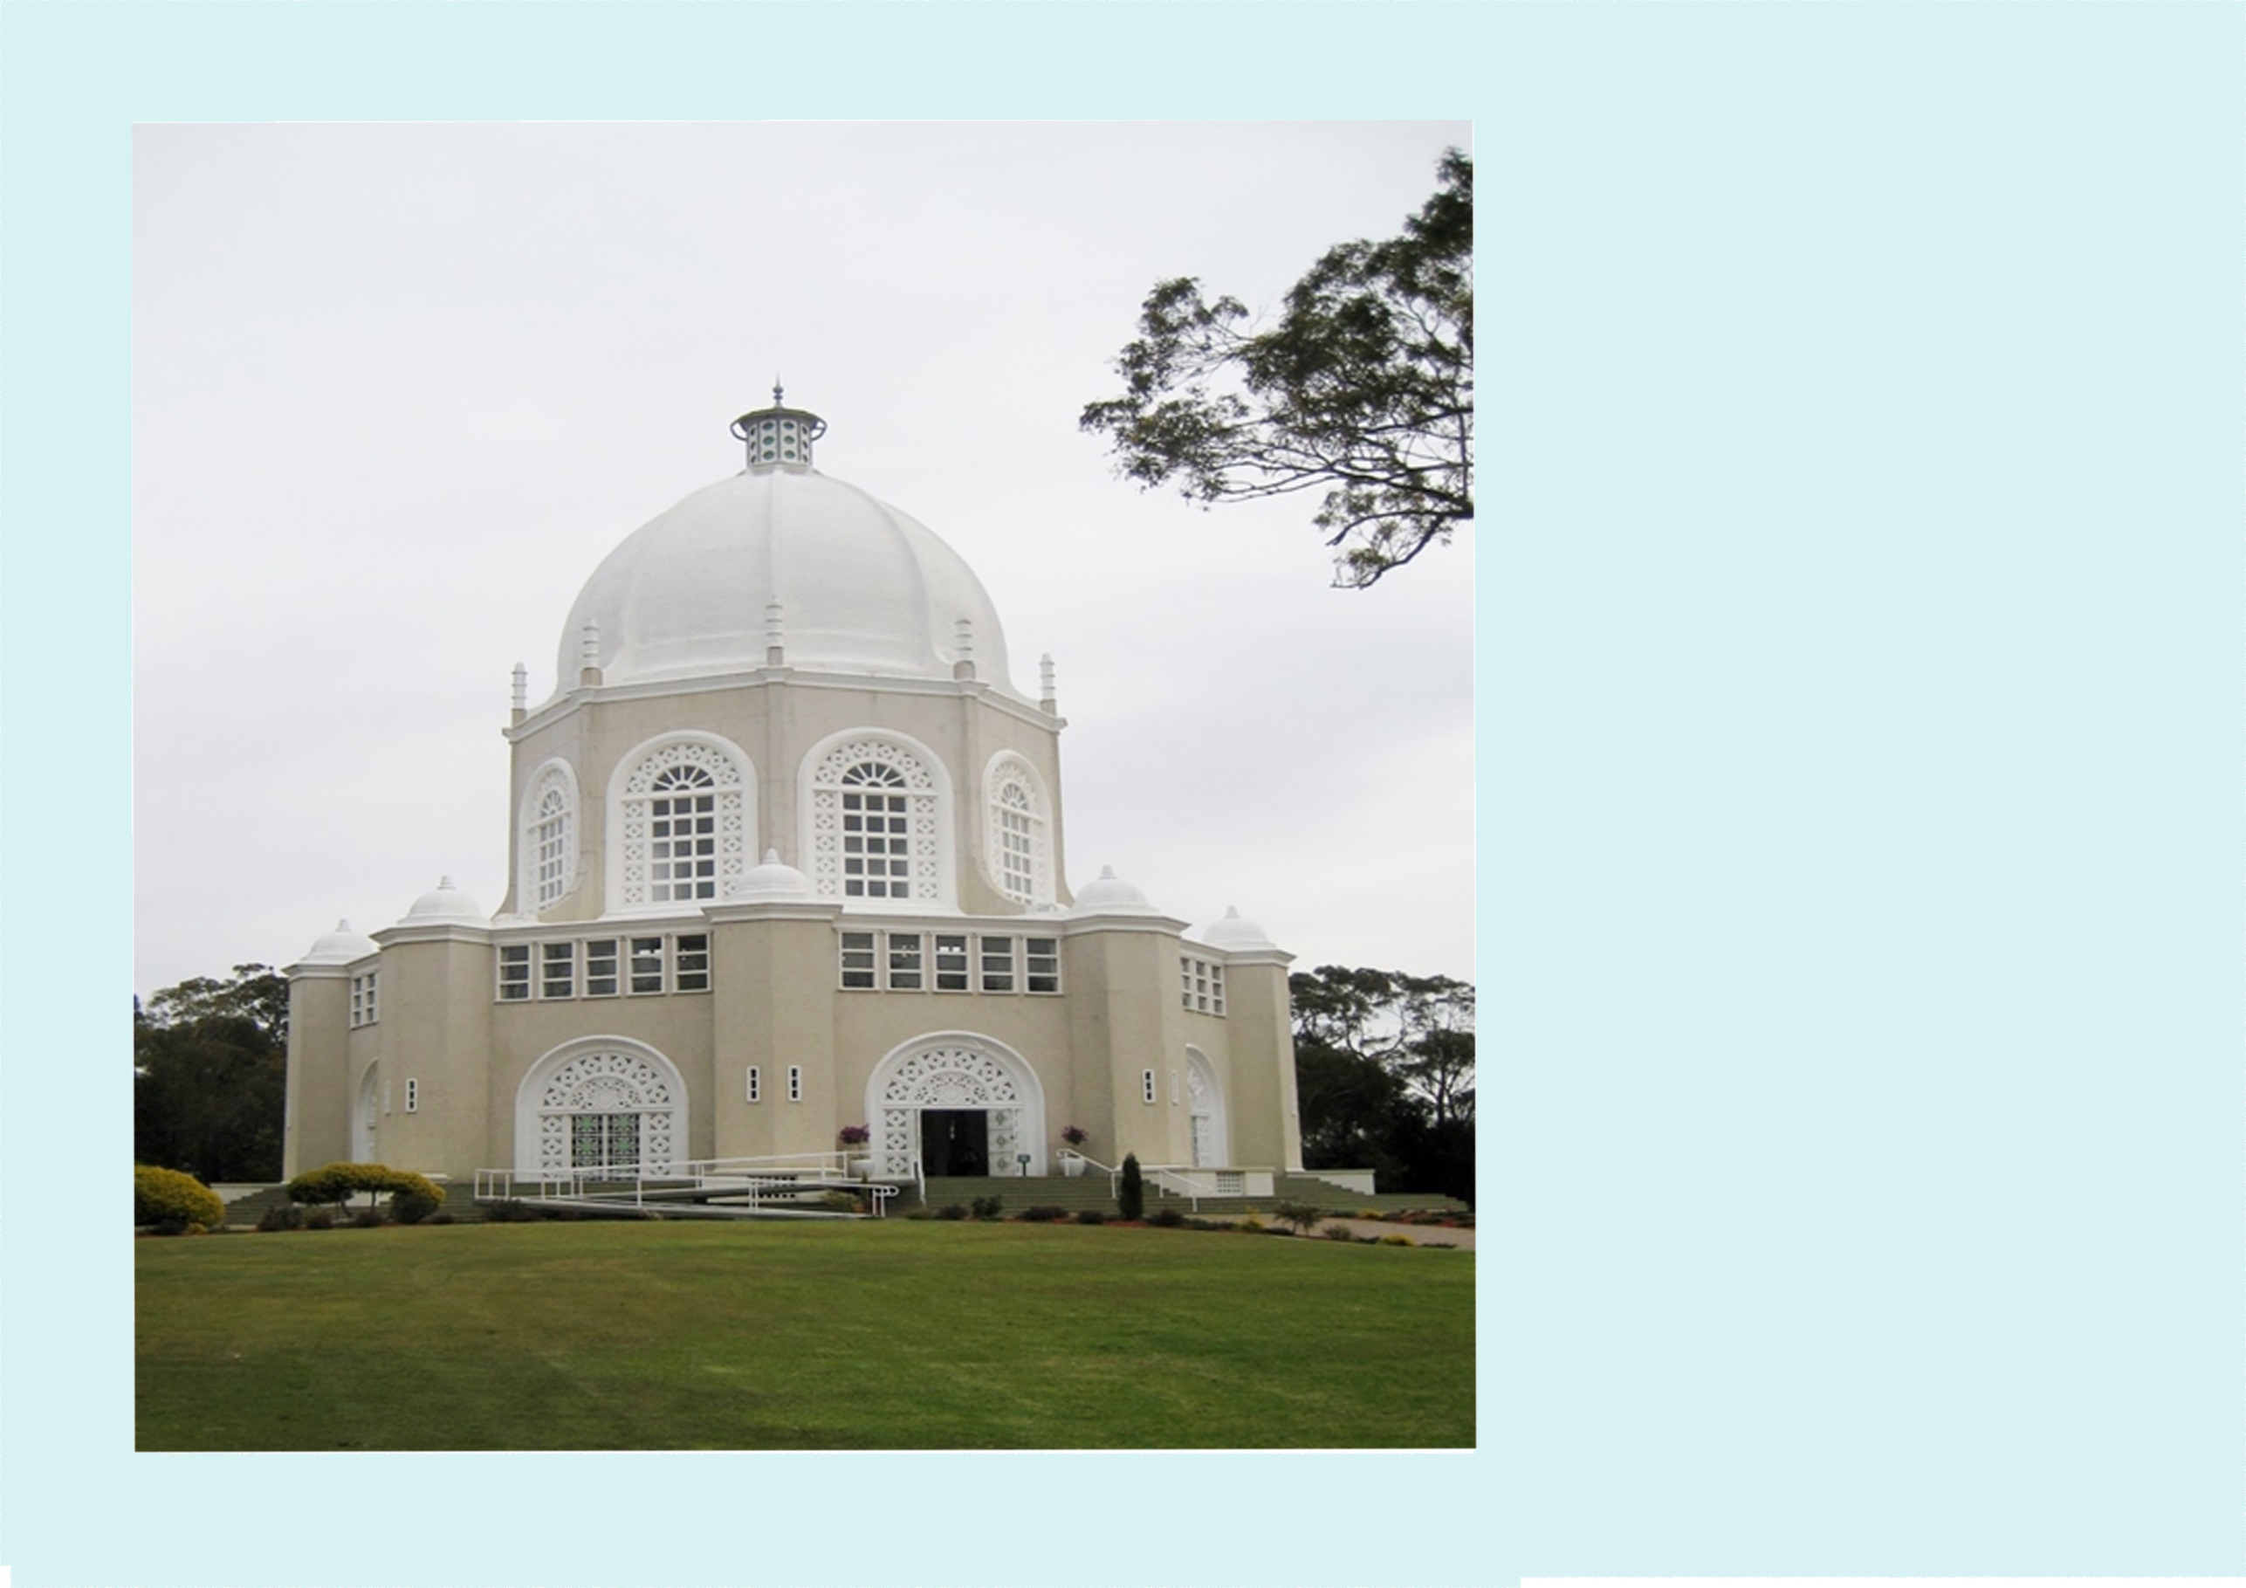
สักการะสถานบาไฮ
Bahá’í House of Worship
ออสเตรเลีย - Australia

Slide 7
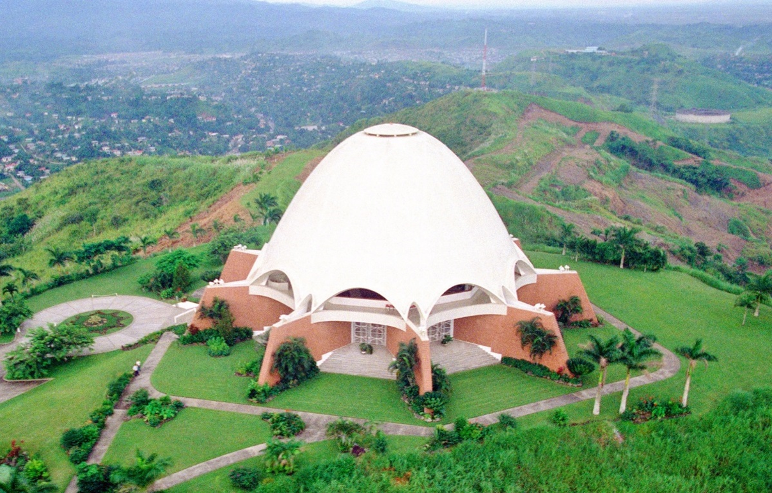
สักการะสถานบาไฮ
Bahá’í House of Worship
ปานามา Panama

Slide 8
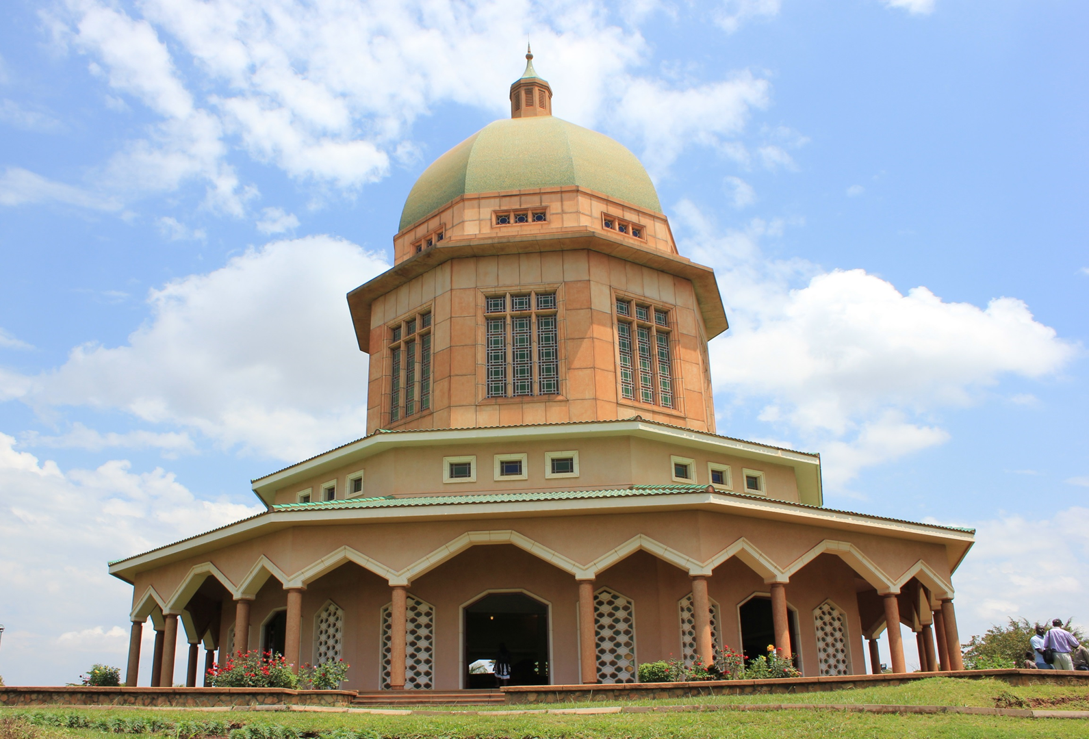
สักการะสถานบาไฮ
Bahá’í House of Worship
ยูกันดา Uganda

Slide 9
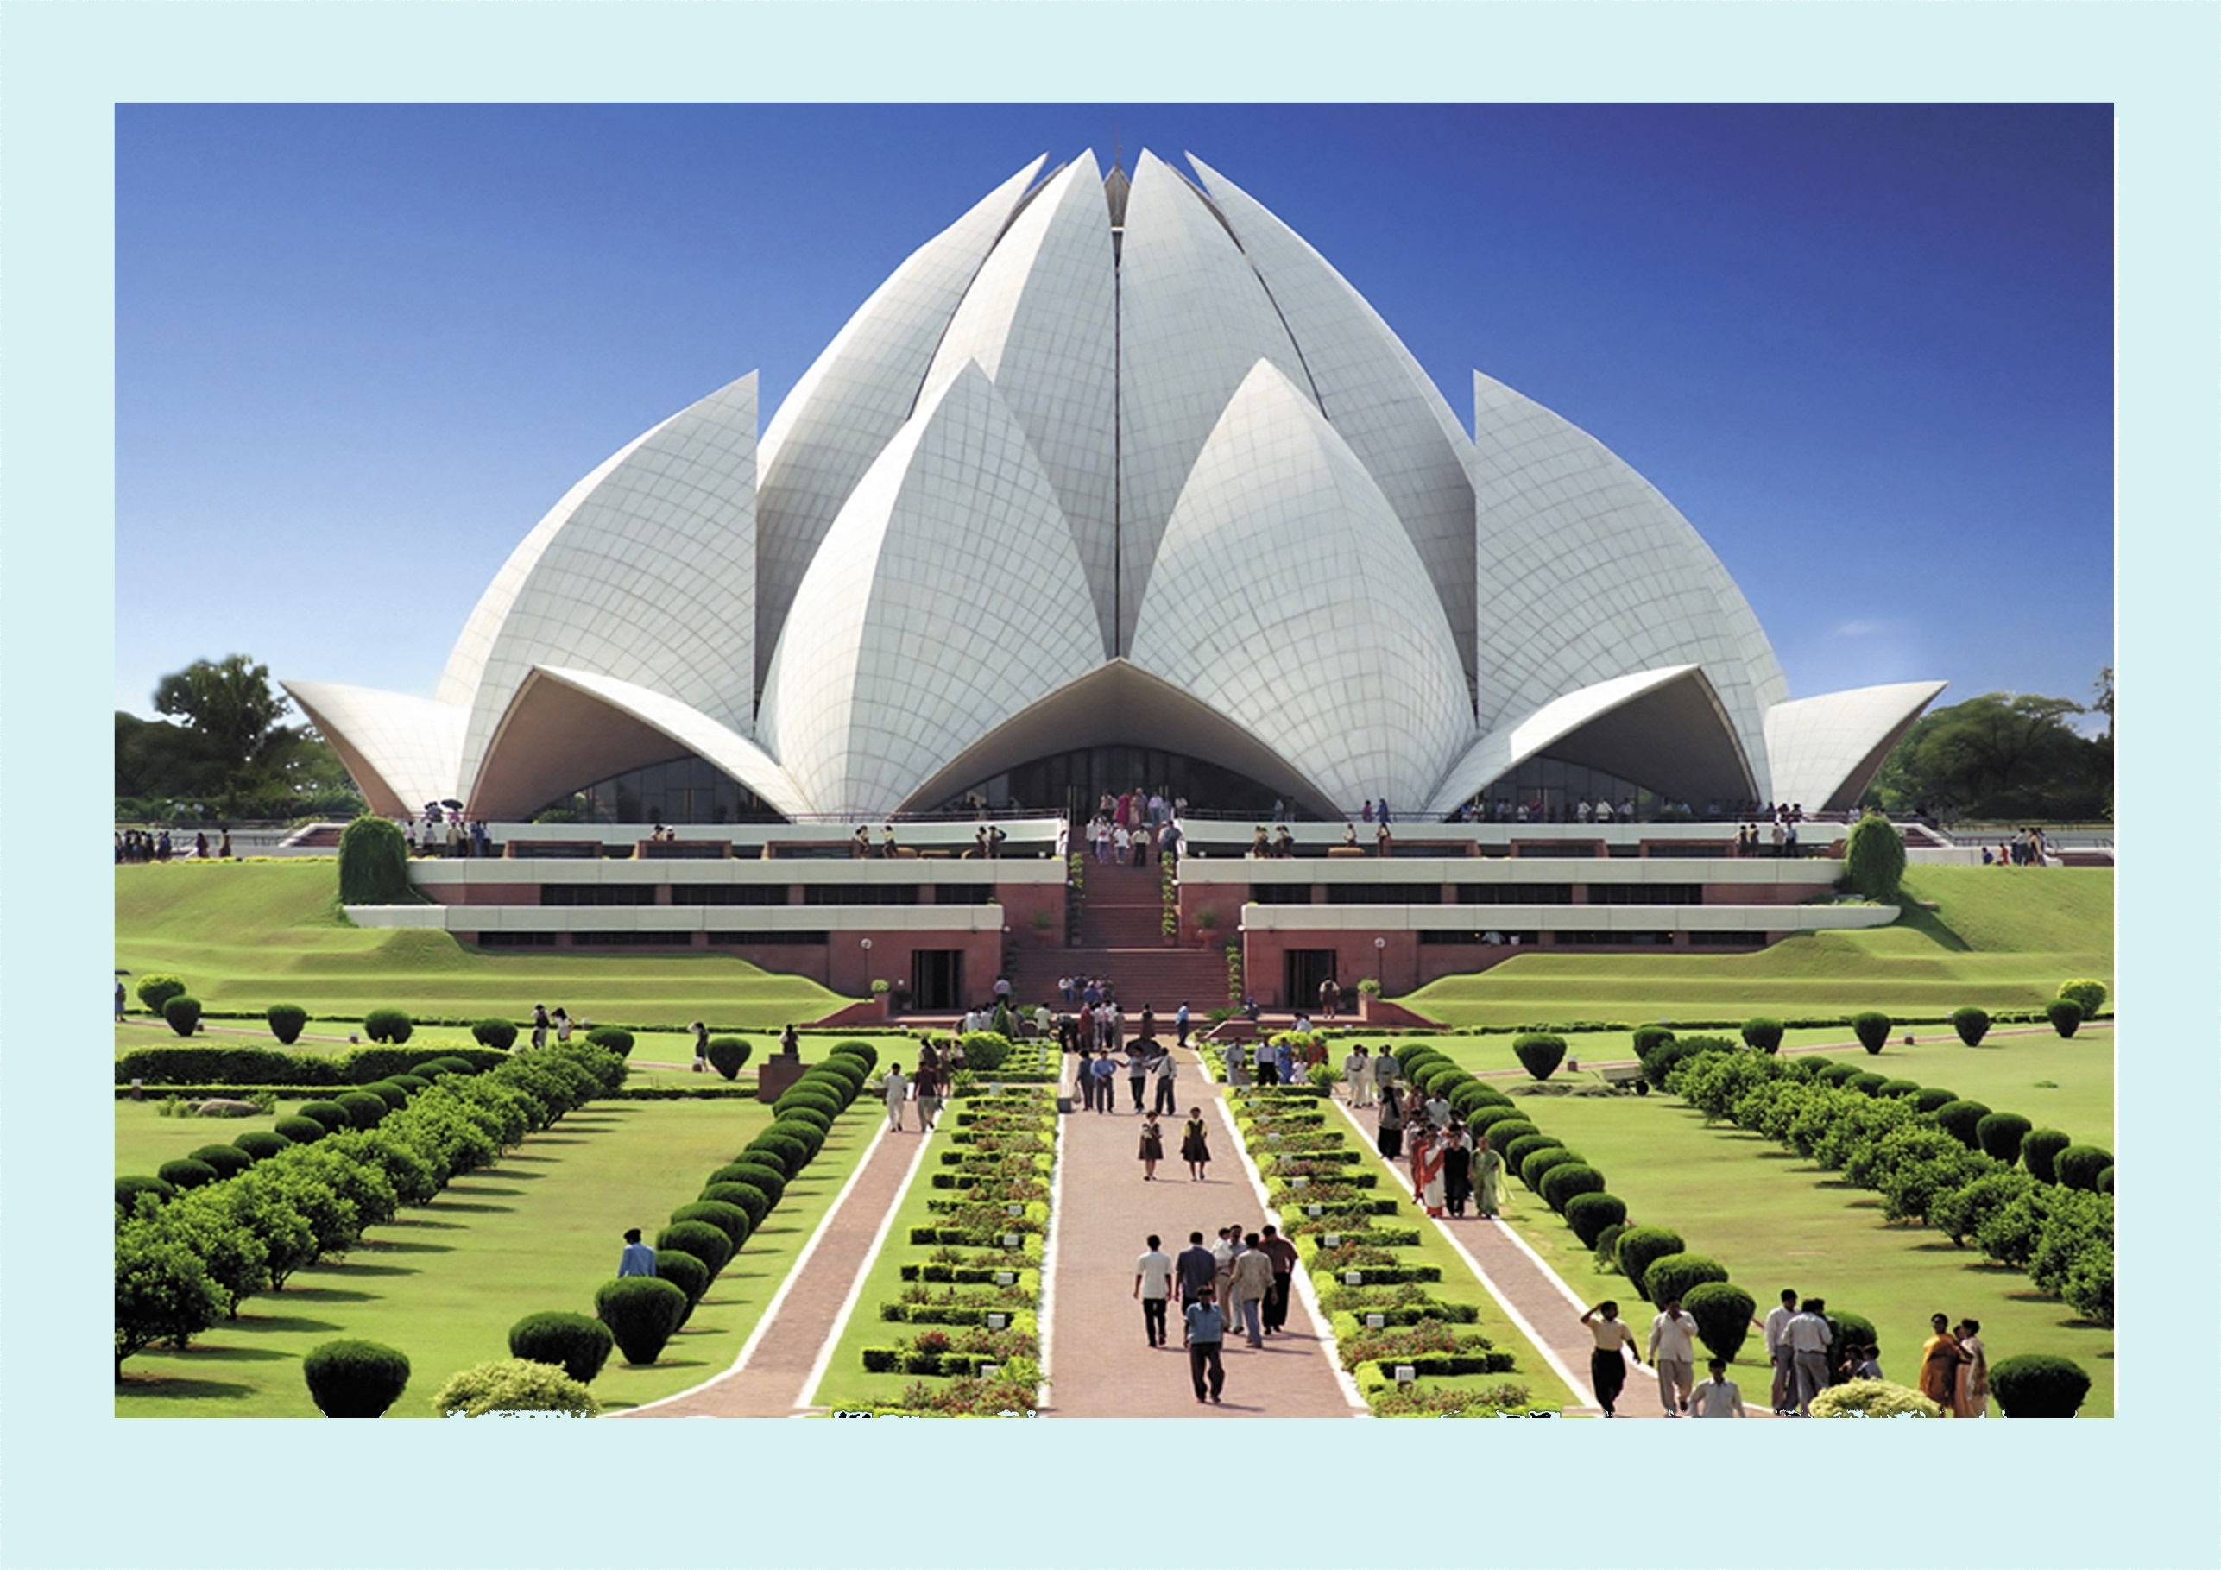
สักการะสถานบาไฮ
อินเดีย India
Bahá’í House of Worship

